Slide 1
Tarjetas conectadas
DI_CF7_ Protocolo de atención en la relación con el cliente
Recomendaciones generales:
Crear un acordeón para desplegar los tipos de pruebas. al dar clic en cada uno se despliega la descripción, las imágenes son sugeridas y pueden modificarse al criterio de producción, se mencionan las fuentes donde se toman.

Slide 2
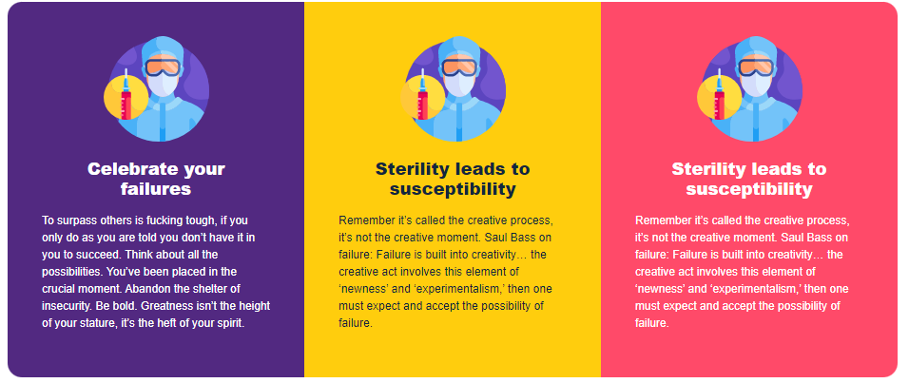
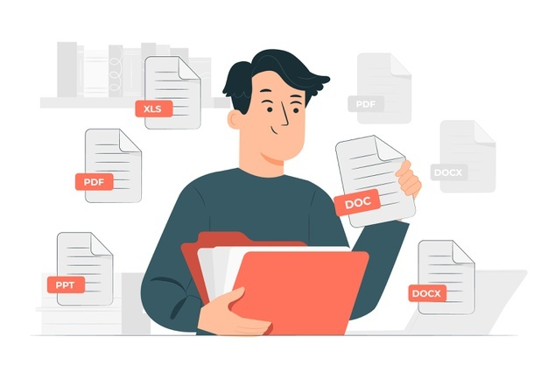

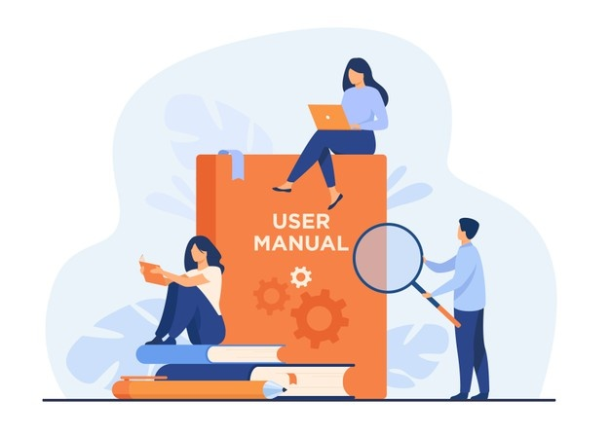
Indicaciones para la producción
Crear un recurso tipo tarjetas conectadas
Definición
Los protocolos de atención al cliente son la manera de fomentar en la organización la forma de actuar frente al cliente, el protocolo debe ser un documento que unifique los conceptos y criterios que lleven a cada colaborador a respetar y prestar una buena atención al cliente. Los protocolos deben destacar la imagen de la compañía y su identidad corporativa.
Importancia
La importancia que tiene un protocolo de atención y servicio al cliente radica en la manera cómo los asesores comerciales deben comportarse al atender a los clientes, explica la forma de actuar de los trabajadores en la atención al cliente o en el proceso de ventas, este documento detalla los procedimientos de interacción con el cliente, también debe contener los planes de mejora cuando se presenten hallazgos que desvíen la prestación del servicio.
Manual
El medio para lograrlo es elaborar un manual de protocolo de atención al cliente en forma clara y didáctica, comprensible para todos. Este manual debe explicar los procedimientos que se desea de los colaboradores, la conducta que deben tener con los usuarios o clientes y los procedimientos adecuados con relación a la atención que se quiere brindar en cualquier canal de contacto.
Las imágenes son sugeridas y pueden cambiarse a disposición de producción
https://www.freepik.es/vector-gratis/ilustracion-concepto-archivos-texto_11641796.htm#page=1&query=documento&position=14&from_view=keyword
https://www.freepik.es/vector-gratis/gerente-priorizando-tareas-lista-tareas_7732645.htm#page=1&query=documento&position=31&from_view=keyword
https://www.freepik.es/vector-gratis/gente-diminuta-instrucciones-guia-o-manuales-ilustracion-vectorial-plana-personajes-dibujos-animados-que-leen-manual-usuario-guia-u-orientacion-ayuda-reserva-instrucciones-uso-concepto_10613743.htm#page=1&query=manual&position=0&from_view=search

